Slide 1




源代码阅读与社会化注释系统2
软件工程实践——
组长：陈斌
组员 ： 陈一枭
测试主管：王晓晴
肖骏涛
最终评审

Slide 2




项目成员
TRANSITION PAGE
第一章
下一章
职务
产品经理： 陈斌 测试主管： 王晓晴
组员 ： 肖骏涛 陈一枭
— * —

Slide 3


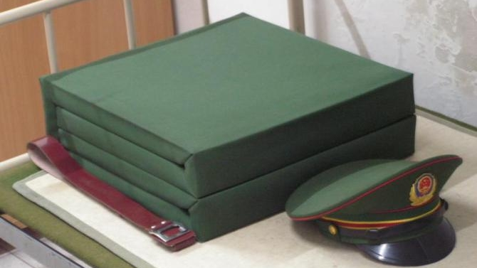


Start
技术方案
项目情况
需求情况
测试报告

Slide 4



第一章
项目情况
项目情况
本系统共目前共分为七个项目进行，其中有七个项目均已完成，但仍还有未完成的需求。
注释的评论功能
项目1-2，项目1-2-1-rc，项目1-2-2，项目1-2-2-rc，项目1-2-3，项目1-2-4，项目1-2-5

Slide 5
系统使用Asp.net技术、数据库技术和JQuery框架
技术方案
编号 | 技术 | 说明 | 特点
01 | Asp.net | asp.net的前身ASP技术。asp.net构架是可以用Microsoft（R）公司最新的产品 Visual Studio.net开发环境进行开发。 | 强大性和适应性、简单性和易学性、高效可管理性、
02 | SQLServer | SQL Server是由Microsoft开发和推广的关系数据库管理系统（DBMS），它最初是由Microsoft、Sybase和Ashton-Tate三家公司共同开发的，并于1988年推出了第一个OS/2版本。 | 真正的客户机/服务器体系结构、图形化用户界面、丰富的编程接口工具、SQL Server与Windows NT完全集成，利用了NT的许多功能、 具有很好的伸缩性、对Web技术的支持、SQL Server提供数据仓库功能
03 | JQuery | query是继prototype之后又一个优秀的Javascrīpt框架。它是轻量级的js库(压缩后只有21k) ，它兼容CSS3，还兼容各种浏览器。 | DOM元素选择、DOM元素遍历及修改、事件处理、动态特效、AJAX、通过插件来扩展、方便的工具 、渐进增强、链式调用、多浏览器支持

Slide 6

主要开发人员
项目由小组成员共同开发，四人均有编码工作。主要源码上传和阅读、注释功能实现由陈一枭完成。

Slide 7


第二章
需求情况
需求
情况
。
共有57个需求，其中已完成33个，未完成24个。

Slide 8
需求情况汇报
共历时13个开发周，完成包括核心功能在内的33个需求，平均开发周期为：
2天

Slide 9
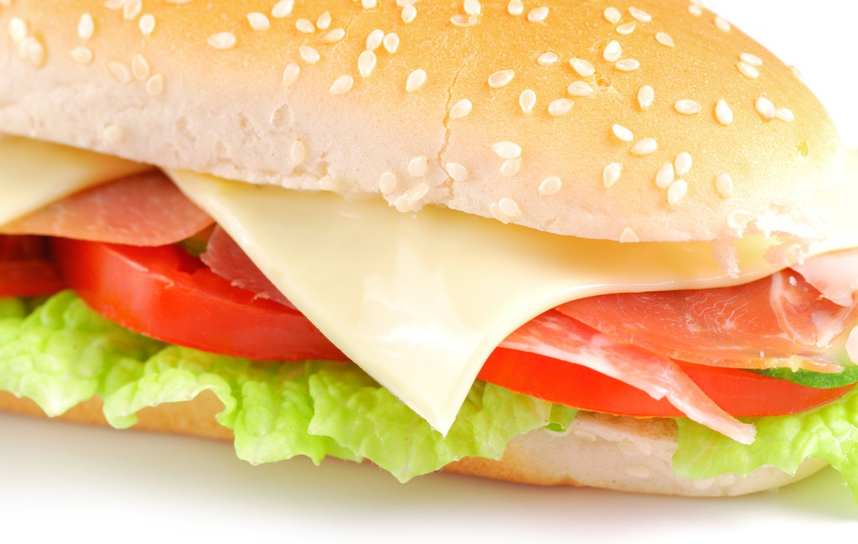
测试报告
测试任务
工程1实现功能的功能测试
工程2实现功能的功能测试
工程3实现功能的功能测试
工程4实现功能的功能测试
工程5实现功能的功能测试

Slide 10


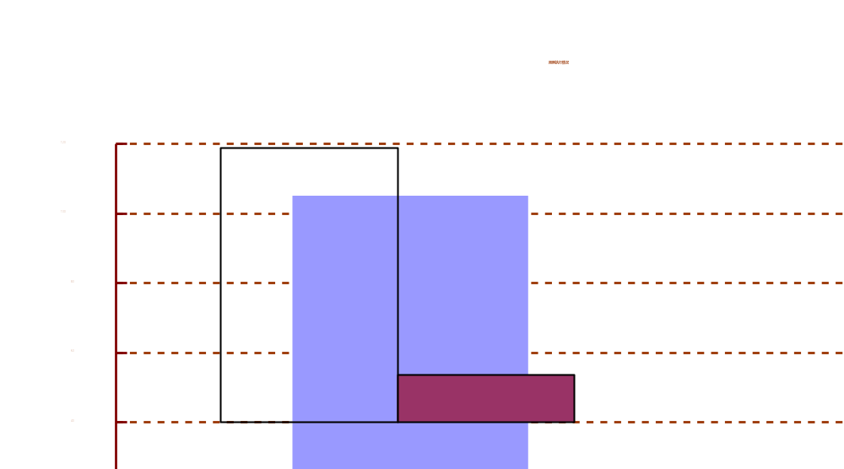
测试报告
用例
共有123个用例，其中18个测试结果为失败。

Slide 11

测试报告
缺陷
发现缺陷18个，其中主要缺陷为设计失误，还包括少数功能错误

Slide 12

测试报告
修复情况
1个延期，其他全部修复。

Slide 13
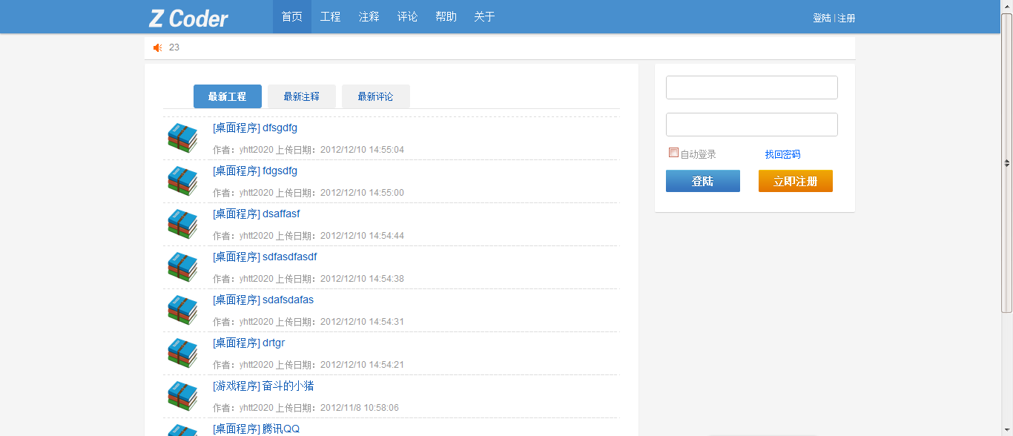
核心功能展示
系统主页

Slide 14
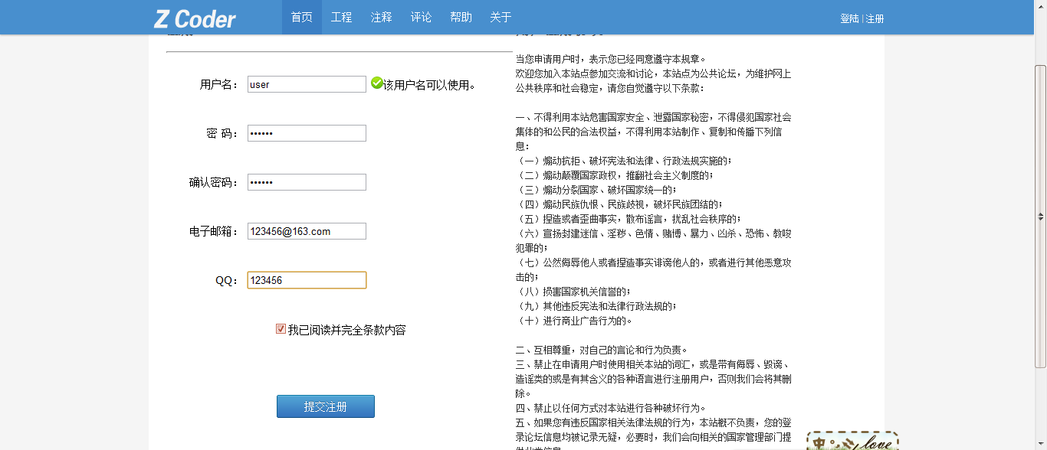
核心功能展示
注册

Slide 15
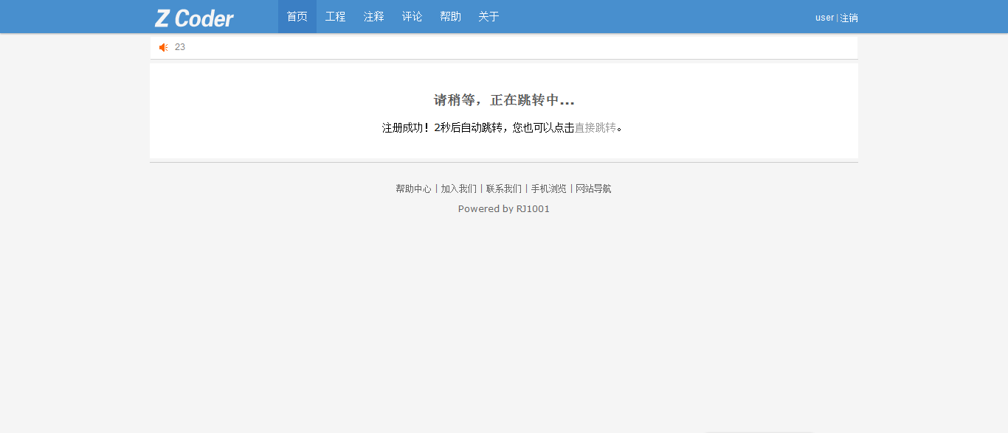
核心功能展示
跳转
注册成功

Slide 16
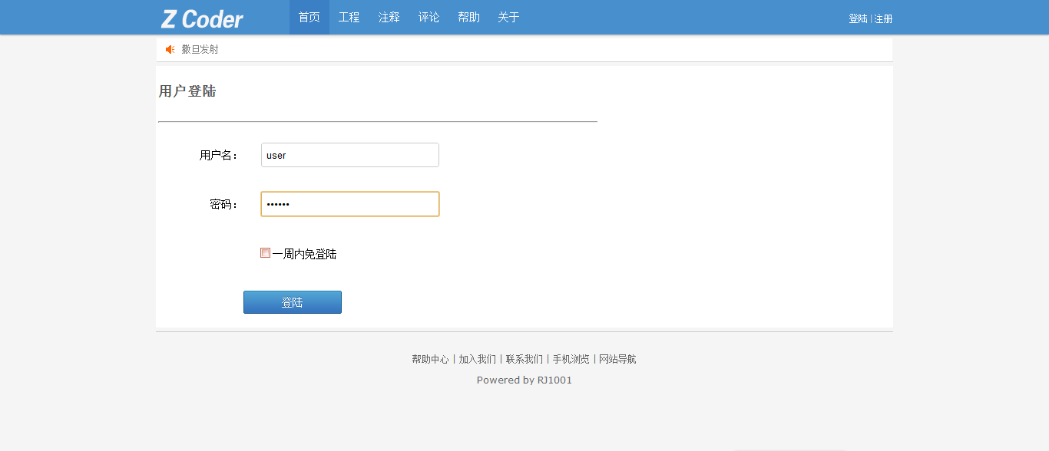
核心功能展示
登录

Slide 17
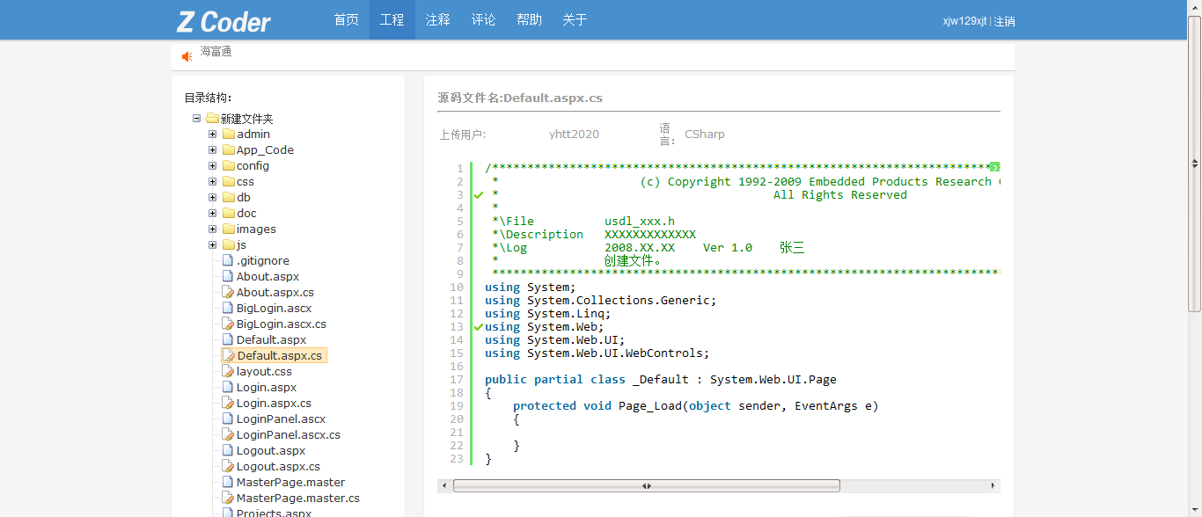
核心功能展示
代码详情阅读
选择文件打开 如Default.aspx.cs

Slide 18
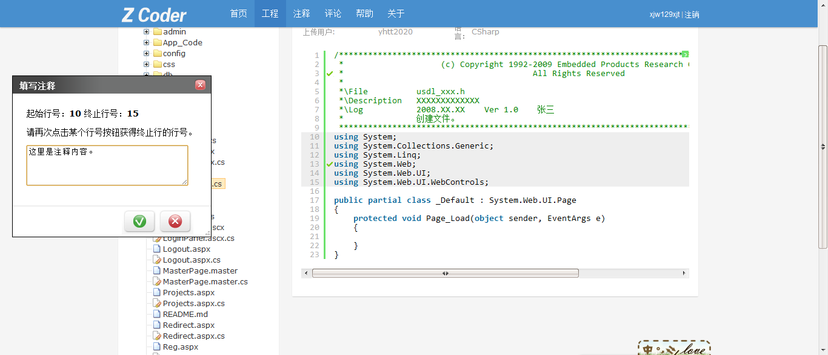
核心功能展示
为代码添加注释功能
添加注释内容

Slide 19
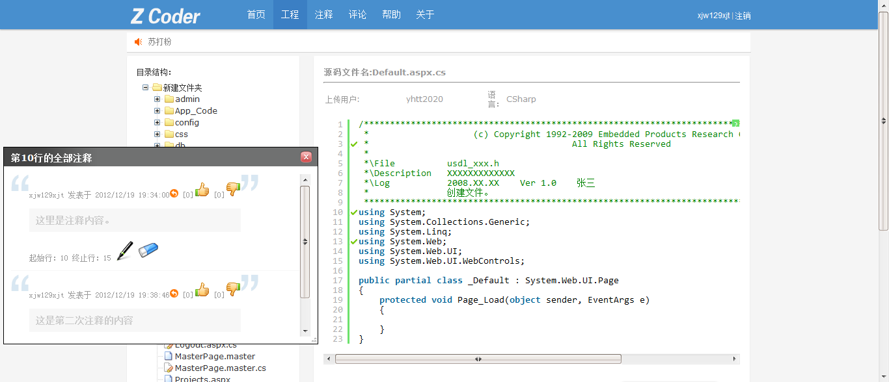
核心功能展示
注释查看功能
如果以改行为起始行号添加的注释不止一个则会有如下显示

Slide 20
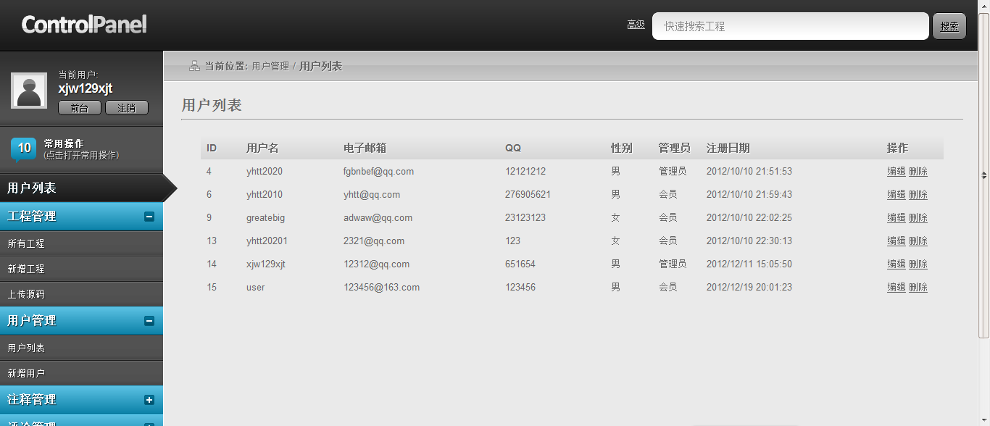
核心功能展示
后台功能展示——管理功能
用户列表

Slide 21
核心功能展示
后台功能展示
此外，还有工程管理包括新建工程，上传工程或源码，编辑工程和删除工程
注释管理功能包括注释列表、编辑注释和删除注释
评论管理功能包括评论列表、编辑评论和删除评论
还有公告列表、新建公告，编辑公告，删除公告和数据统计的功能与用户管理功能类似
在此不一 一介绍

Slide 22





陈斌
陈一枭
肖骏涛
谢谢观看
王晓晴

